Slide 1
Описание программы
Лекция 6

Slide 2
Процесс разработки
Анализ требований
Проектирование
Кодирование
Тестирование и отладка
Внедрение

Slide 3
План описания программы
Анализ требований
Выбор языков/инструментов
Архитектура программы
Программная реализация
Тестирование программы
Пользовательский интерфейс
Внедрение программы

Slide 4
1. Анализ требований
Связь с постановкой задачи из первой главы
Требования:
сценарии использования
требования к эффективности
требования к производительности
…

Slide 5
1. Анализ требований
UML – Unified Modeling Language
Диаграммы:
сценариев использования
классов
объектов
деятельности
состояний
последовательности

Slide 6
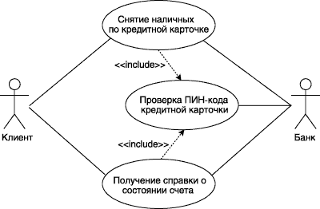
1. Анализ требований
Диаграммы сценариев использования:

Slide 7
2. Выбор языков/инструментов
Критерии выбора:
знания программиста
возможности языка/инструмента
используемые в организации языки/средства
Примеры:
сложная математика
высокопроизводительные вычисления
веб-разработка

Slide 8
3. Архитектура программы
Виды:
многоуровневая иерархическая
Model-View-Controller (MVC)
клиент-сервер
параллельные
…
Шаблоны (паттерны) проектирования:
См. Гамма Э., Хелм Р. и др. Приёмы объектно-ориентированного проектирования. Паттерны проектирования (1995)

Slide 9
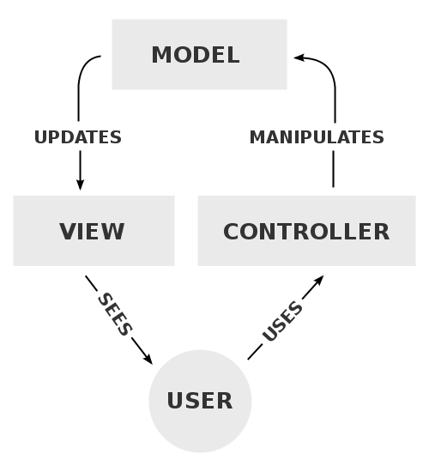
Model-View-Controller

Slide 10
3. Архитектура программы
Структура базы данных:
концептуальное (инфологическое) проектирование
логическое (даталогическое) проектирование
физическое проектирование

Slide 11
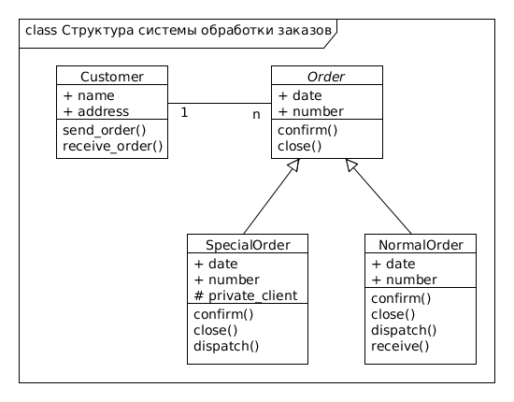
3. Архитектура программы
Диаграммы классов:

Slide 12
3. Архитектура программы
Средства для построения диаграмм классов:
Microsoft Visio
Visual Studio
StarUML
…

Slide 13
4. Программная реализация
Возможно, имеет смысл объединить с предыдущим разделом:
привести диаграмму классов
рассмотреть каждый класс с реализацией полей и методов
подробно нужно рассматривать только ключевые методы

Slide 14
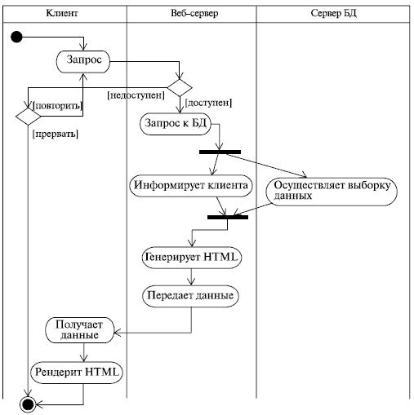
4. Программная реализация
Диаграммы деятельности:

Slide 15
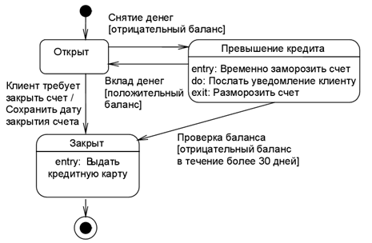
4. Программная реализация
Диаграммы состояний:

Slide 16
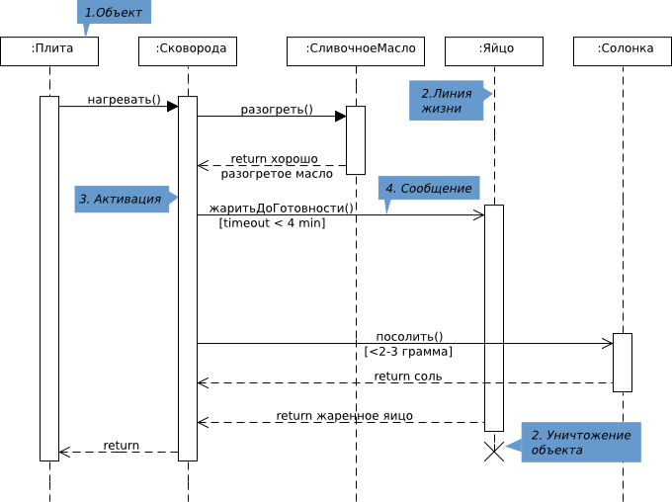
4. Программная реализация
Диаграммы взаимодействия:

Slide 17
4. Программная реализация
Связь с алгоритмами из первой главы
Компромисс между понятностью и углублением в детали
Листинг – в Приложение
осмысленные имена на английском
комментарии

Slide 18
5. Тестирование программы
Описание процедуры тестирования:
функциональное тестирование
тестирование производительности
тестирование безопасности
…

Slide 19
5. Тестирование программы
В случае исследовательских работ этот параграф отличается от раздела описания экспериментов

Slide 20
6. Пользовательский интерфейс
Привести скриншоты основных форм с описанием ключевых элементов

Slide 21
7. Внедрение программы
Если есть
Сопряжение с существующей инфраструктурой
Документирование
Обучение пользователей

Slide 22
Домашнее задание
Описание программы

